Slide 1
ISTRAŽUJEMO VAŽNOST TLA

Slide 2
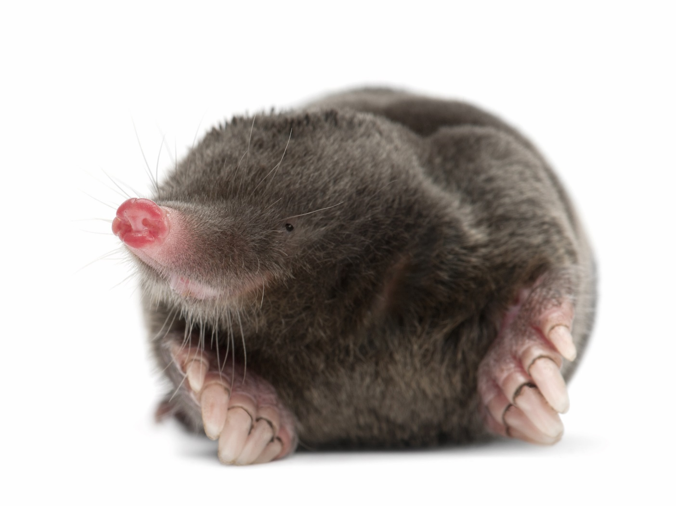
Kako je živjeti u tlu 1.dio

Slide 3
Već znam: životni uvjeti, hrana, prilagodba, osjetila, kretanje životinja
Opišite životne uvjete u tlu.
PRISJETITE SE…
Tlo je građeno od tvrdih čestica nastalih drobljenjem stijena.
Među česticama su prostori ispunjeni zrakom i s vodom.
Tlo je mračan prostor, ali može biti bogat hranom.

Slide 4

Kako živi krtica
U vaše bilježnice zapišite sve što znate o životu krtice.
Prednje noge krtice prilagođene su kopanju podzemnih hodnika.
Oči su joj zakržljale.
Izoštreno je osjetilo njuha i opipa smješteno na njušci.
Debelo i gusto krzno.

Slide 5
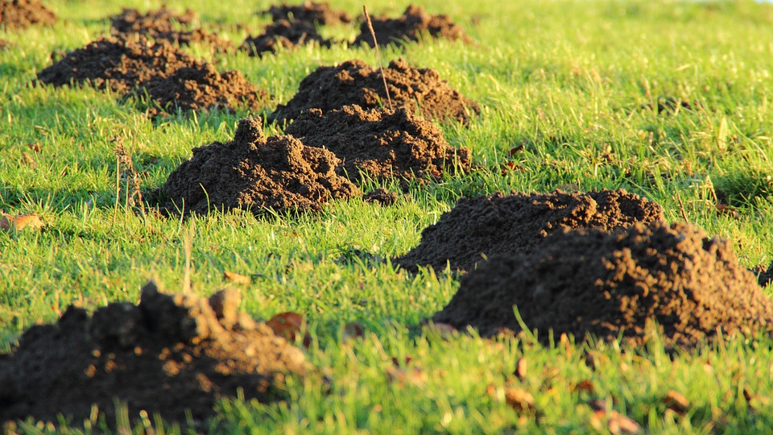
U središnjem prostoru svoje nastambe do kojeg vode iskopani hodnici krtica spava zimski san i othranjuje mlade.
Krtice su sisavci – mlade hrane mlijekom.
Odrasle krtice hrane se kukcima, gujavicama i drugim stanovnicima tla.
Na livadama ili u vrtu često možemo vidjeti krtičnjake – humke zemlje koje krtice izbacuju.

Slide 6
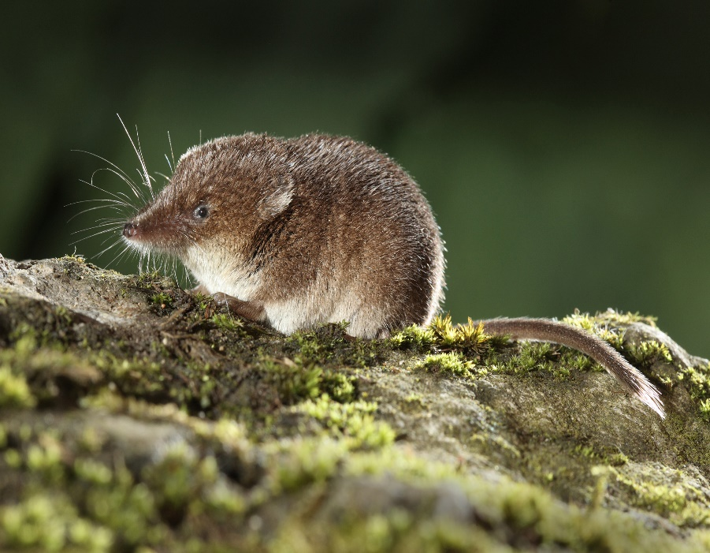
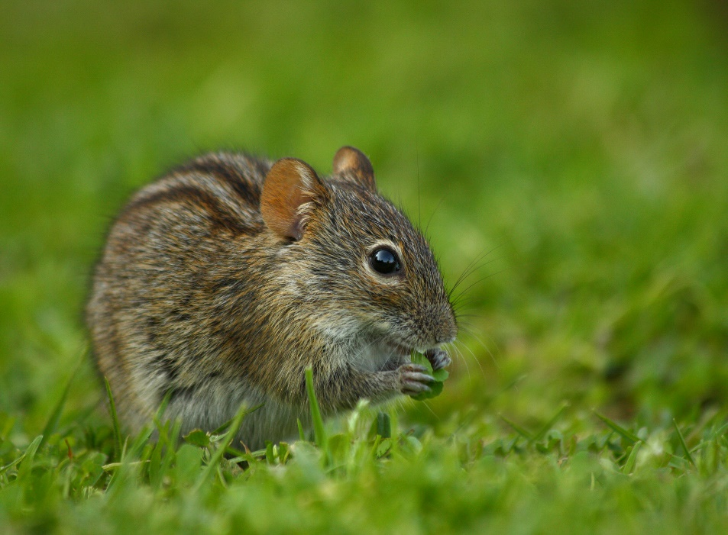
Osim krtica i drugi sisavci (rovka – desno i poljski miš – lijevo) kopaju hodnike i nastambe u tlu.
Zapišite u bilježnice što ste novo naučili o krtici.
ZANIMLJIVOST
Ako pronađu mnogo gujavica, krtice ih ugrizu. Tako ih omame i spreme za sljedeći obrok.

Slide 7

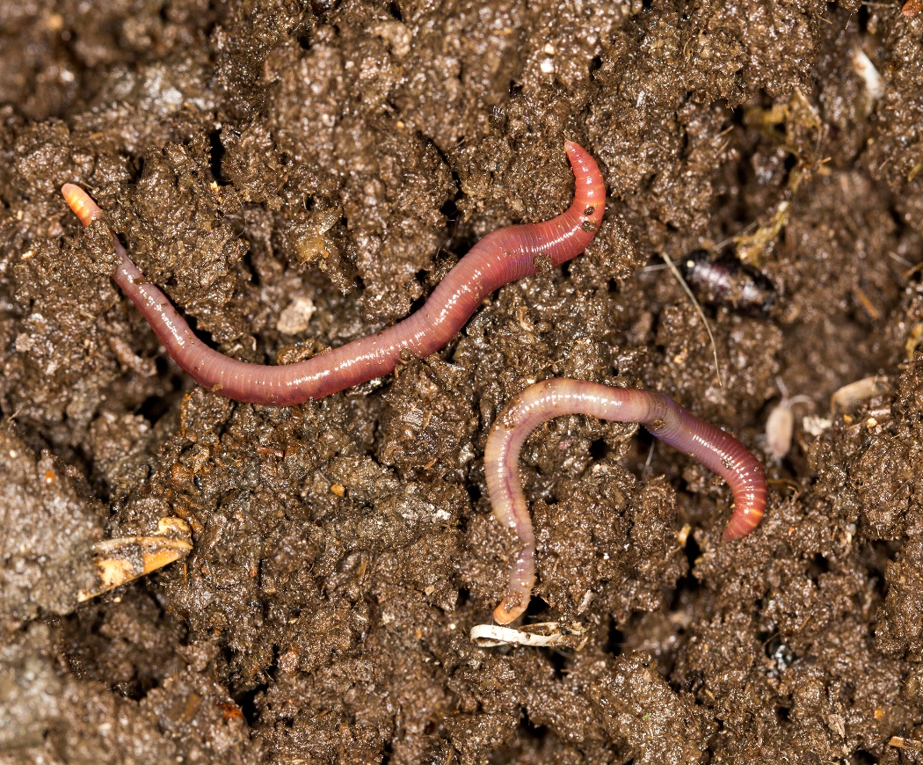
Gujavice su nam važne
Istražite kako žive gujavice
Radna bilježnica 59. stranica
Hrani se trulim lišćem i drugim raspadnutim dijelovima biljaka.
Njezin izmet postaje osnova plodnog humusa.
Čini tlo rahlim i obogaćuje ga zrakom.
Koža joj izlučuje sluz koja joj pomaže da lakše klizi kroz tlo.
Ljudi cijene njeno prisustvo u tlu jer povećava njegovu plodnost.

Slide 8
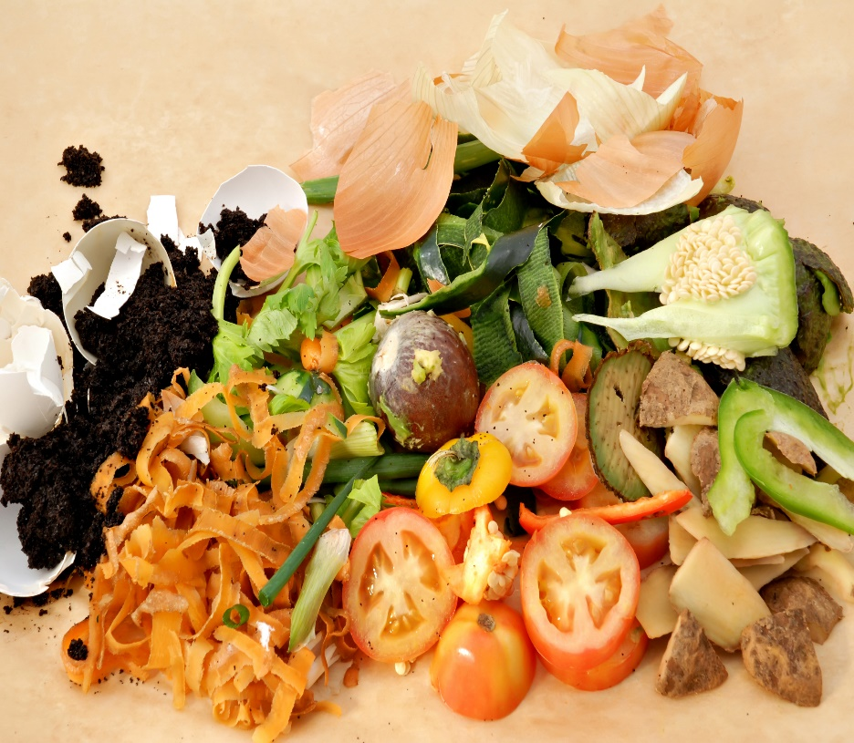
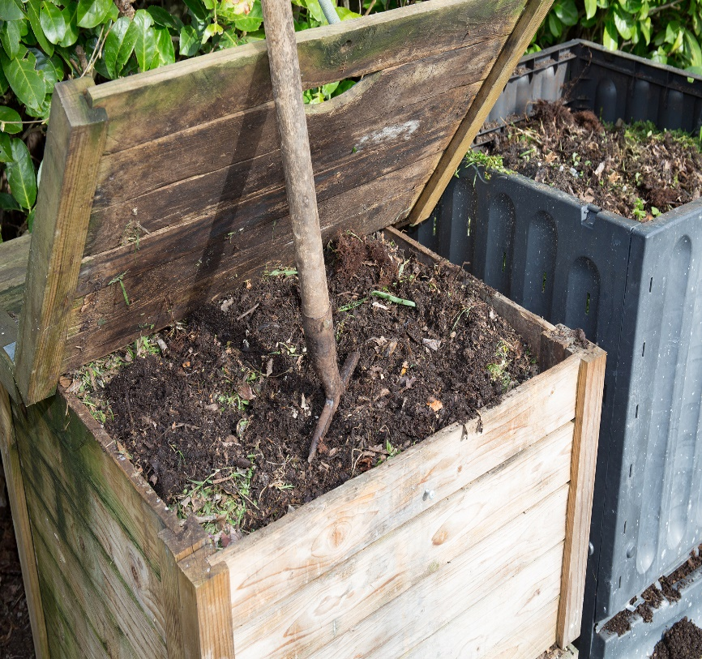
Ljudi stavljaju gujavice u kompostišta – mjesta gdje se stvara kompost.
Kompost nastaje od usitnjenog otpada biljnog podrijetla (lišća, trave, odbačenih dijelova povrća i voća).
biološki otpad kompostište

Slide 9

Za kraj…
Napišite 3 stvari koje ste danas naučili.
Napišite 2 stvari koje vam još nisu jasne.
Napišite 1 stvar koju znate i možete ju drugom objasniti.

